Slide 1
Datapath DLX

Slide 2



Formato de las instrucciones
Instrucciones I-Type
Instrucciones R-Type
Instrucciones J-Type

Slide 3
Conjunto de Instrucciones a implementar
R-type
SLL, SRL, SRA, SLLV, SRLV, SRAV,
ADD, ADDU, SUB, SUBU,
AND, OR, XOR, NOR
SLT, SLTU, JR

Slide 4
Conjunto de Instrucciones a implementar 2
I-Type
LB, LH, LW, LWU, LBU, LHU, SB, SH, SW
ADDI, ADDIU, ANDI, ORI, XORI, LUI
SLTI, SLTIU, BEQ, BNE
J, JAL
J-Type
JR, JALR

Slide 5
Otros requerimientos
La memoria de datos debe estar separada de la memoria de instrucciones. Usar los ip-cores de los prácticos 3 y 4.
Cargar en la memoria de datos el archivo .coe generado en el tp 5 (el ensamblador de instrucciones)
Usar la Uart creada en el tp 6 para hacer un trace de las instrucciones que se van ejecutando en cada etapa del pipeline

Slide 6
Datapath simple para una instrucción
IF:Búsqueda de instrucción
ID: Decodificación/
Lectura de Reg
EX: Ejecución/
Calculo de Dir
MEM: Acceso a
Memoria
WB Escribe
Reg
0
MUX
1
Sumador
Sumador
+4
<<2
RA
Zero
PC
ADDR
busA
Memoria
instrucciones
RB
Banco de
registros
DR
RW
ADDR
DR
0
busB
ALU
Memoria
datos
busW
0
MUX
MUX
DW
1
1
Extensión
de signo

Slide 7
Fetching
Buscar instrucciones involucra:
Leer la instrucción desde la Instruction Memory
Actualizar el PC para guardar la direccion de la siguiente instrucción.

Slide 8
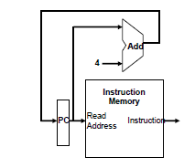
Fetching cont.

Slide 9
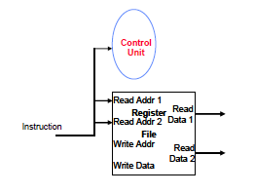
Decodificación de Instrucciones
Involucra enviar el opcode de la instrucción y los bits de funcion a la unidad de control
Leer los 2 valores del banco de registros

Slide 10
Ejecución de instrucciones R type
Realizan la operación (op y funct) sobre los valores de rs y rt y guardan el resultado en el banco de registros(rd)
El banco de registro necesita una señal de control para write

Slide 11
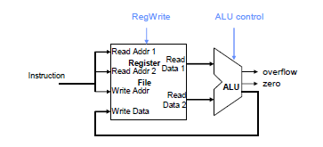
Ejecución de instrucciones R-type

Slide 12
Ejecución de Operaciones load y Store
Calcula la direccion de memoria sumando el base register (leido desde el banco de registros durante el decode) al campo del offset de la instrucción ( 16 bit sign extended)
Store del valor (leido del banco de registros) en la memoria de datos
Load del valor, leido de la memoria de datos, en el banco de registros

Slide 13
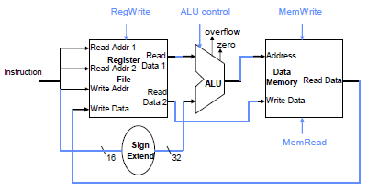
Load y Store

Slide 14
Ejecutando operaciones de Branch
Comparar los operandos leidos desde el banco de registro durante el decode (zero alu output)
Calcular el branch target address: sumar el PC actualizado a el offset extendido 16-bit

Slide 15
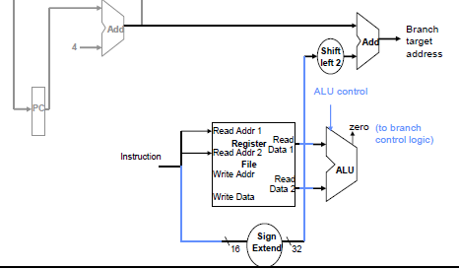
Branch operations

Slide 16
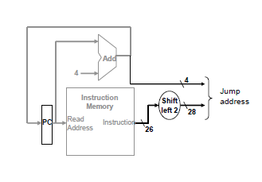
Ejecutando un Jump
Involucra reemplazar los 28 bits mas bajos del PC con los 26 bits mas bajos de la instrucción shifted left por 2 bits

Slide 17
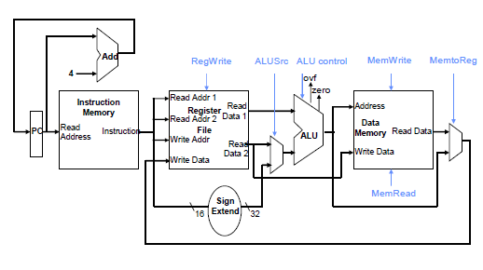
Porciones del fetch, R, y Memory Access

Slide 18
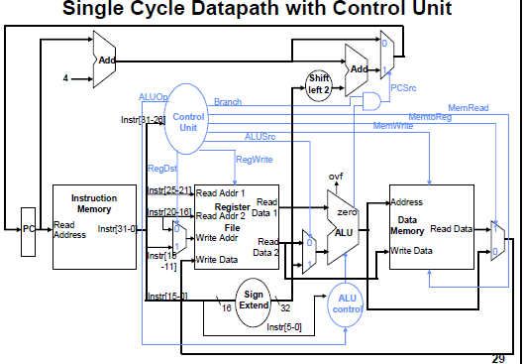

Slide 19
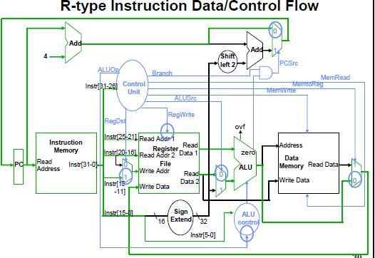

Slide 20
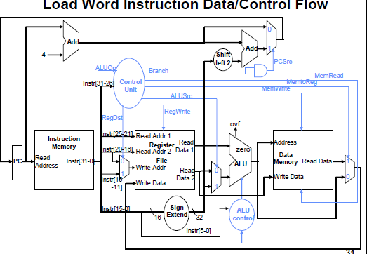

Slide 21
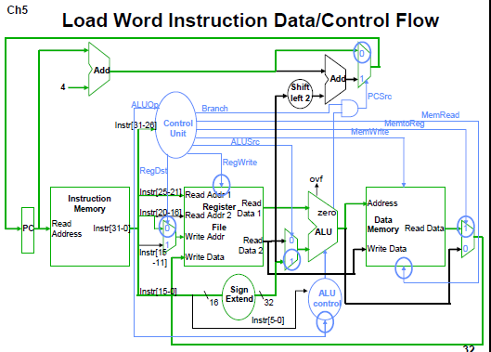

Slide 22
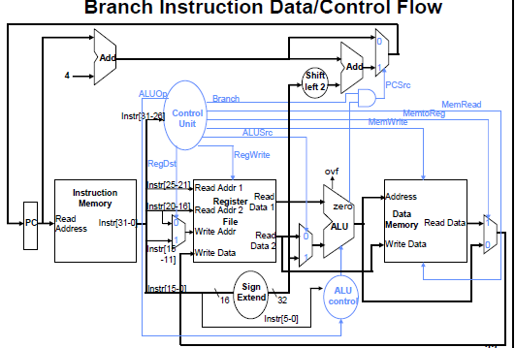

Slide 23
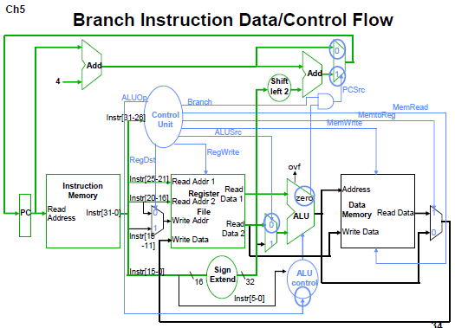

Slide 24
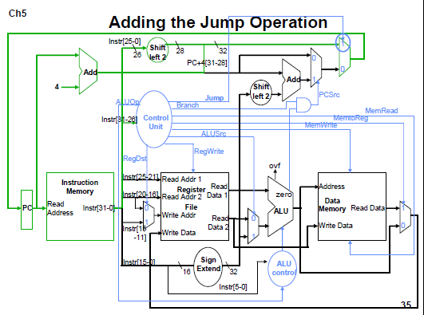

Slide 25
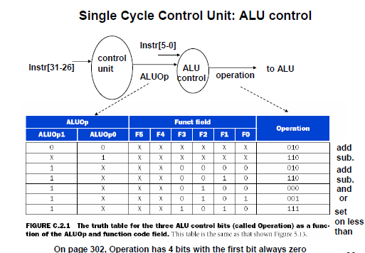

Slide 26
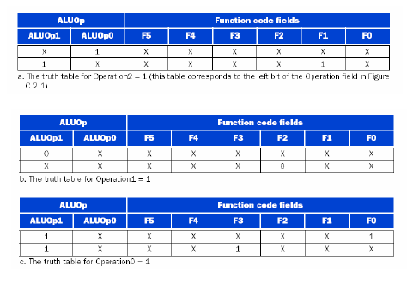

Slide 27
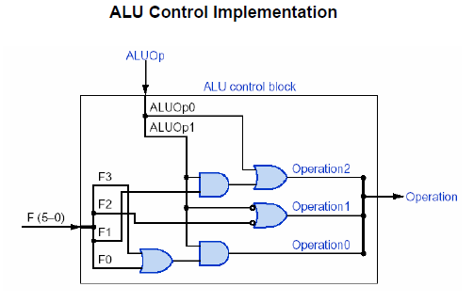

Slide 28
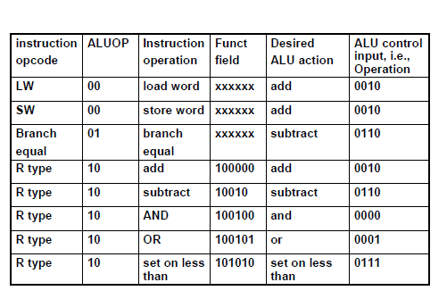

Slide 29
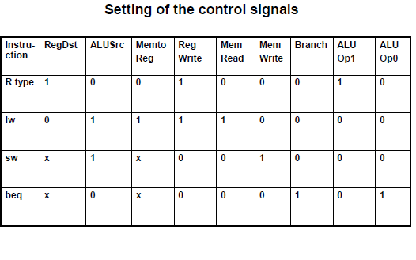

Slide 30
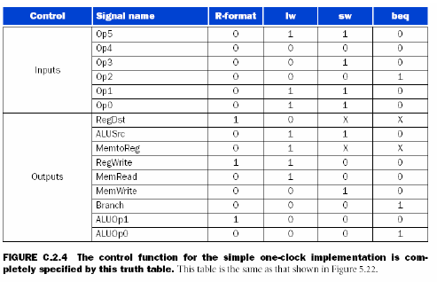

Slide 31
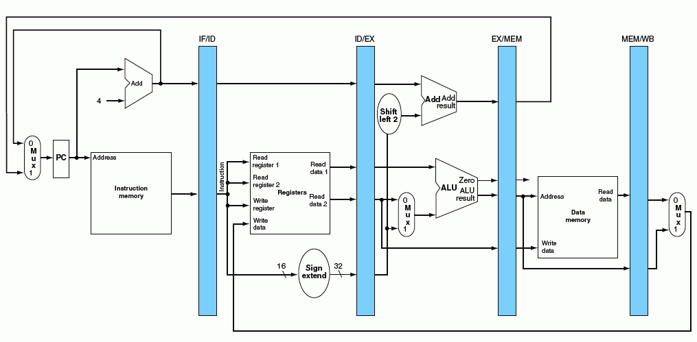
Pipeline Datapath

Slide 32
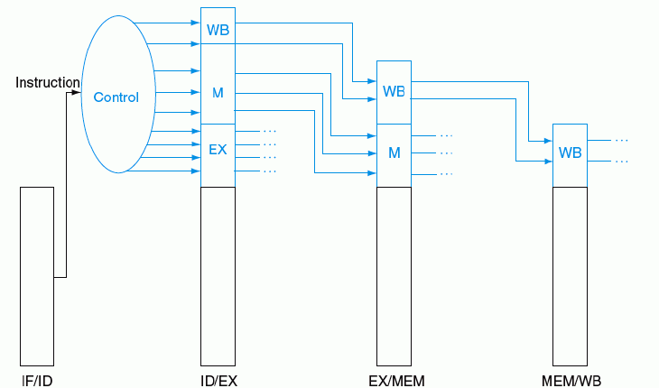
Data Hazards y Forwarding
Líneas de control

Slide 33
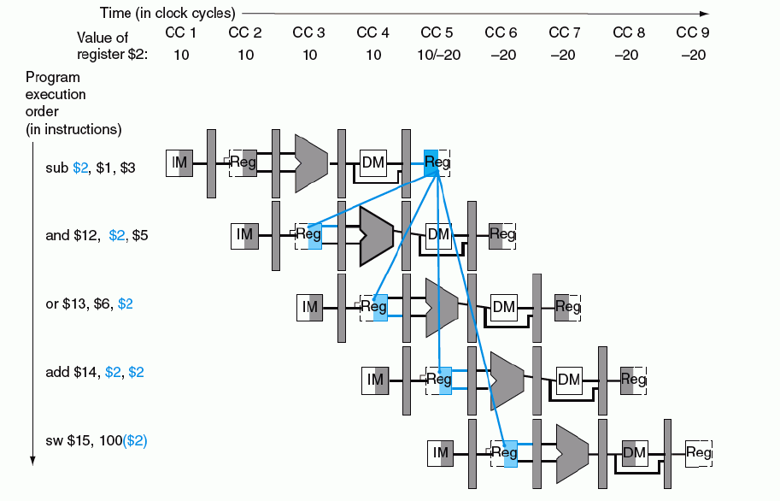
El problema

Slide 34
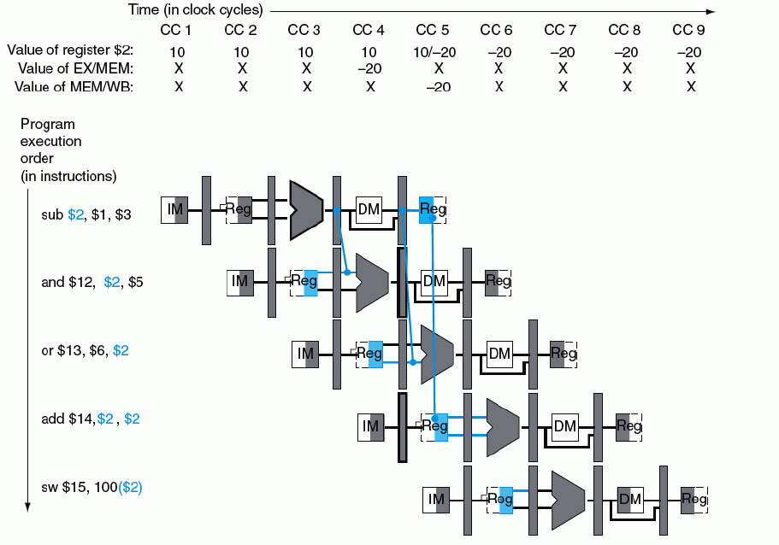
Forwarding unit
Solucion

Slide 35
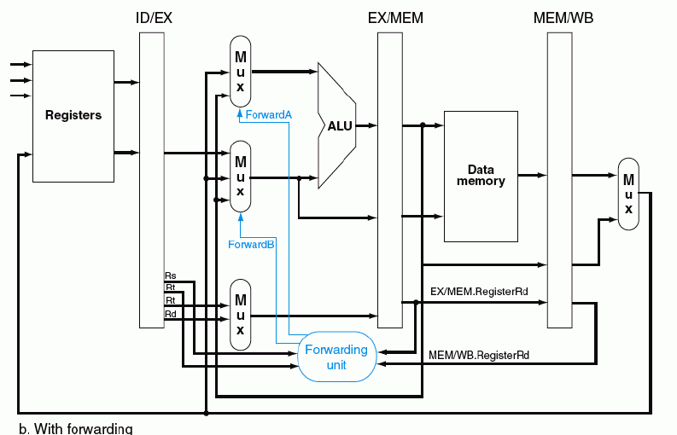
Forwarding unit

Slide 36
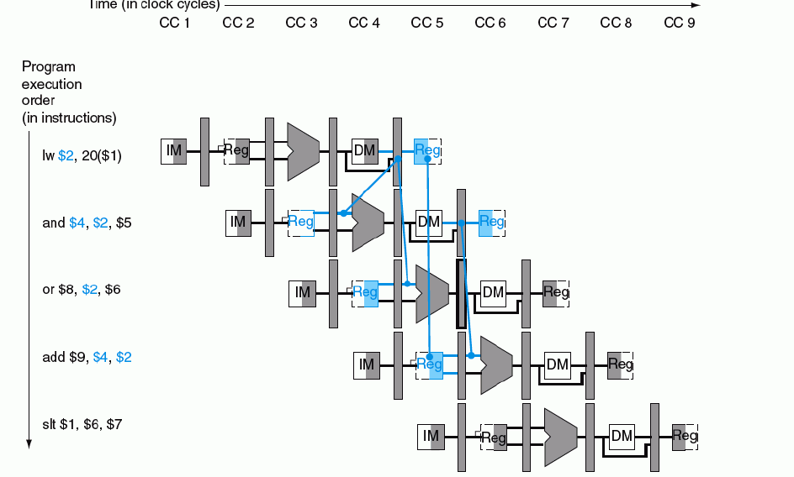
Data Hazards y Stalls

Slide 37
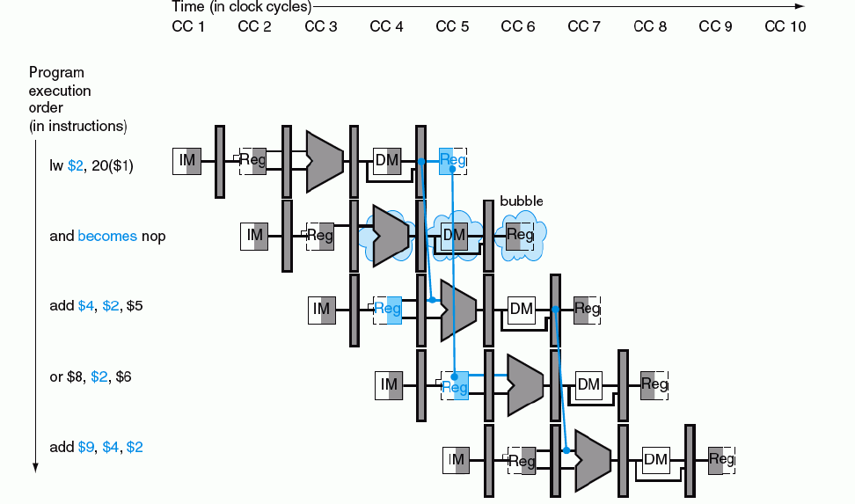
stalls

Slide 38
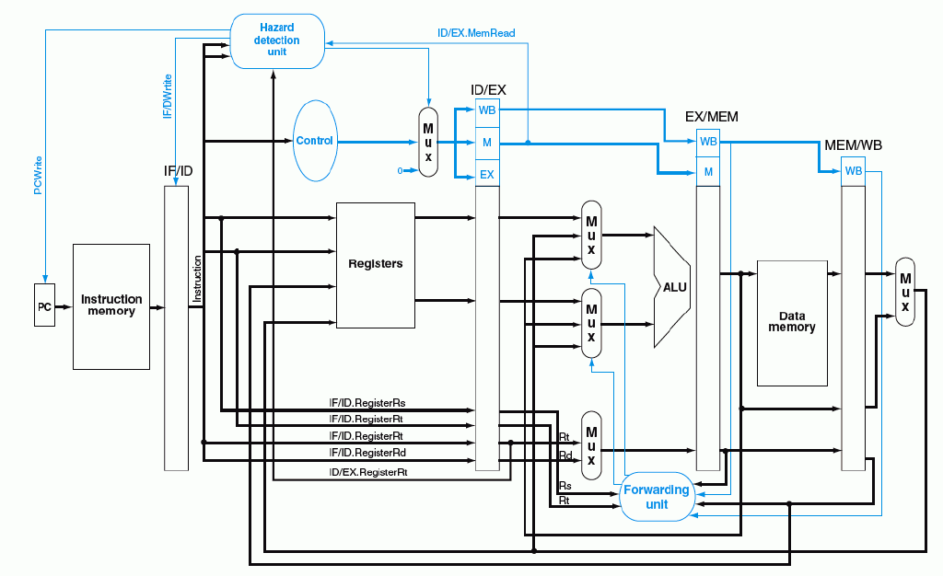
Arquitectura de la unidad de detección de hazards

Slide 39
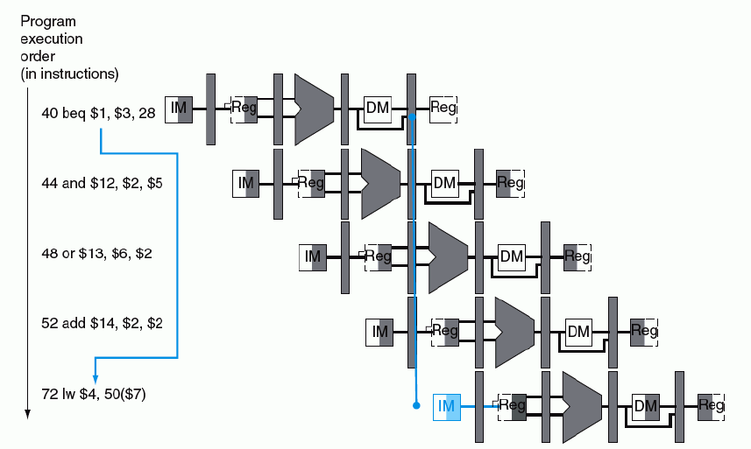
Branch Hazards

Slide 40
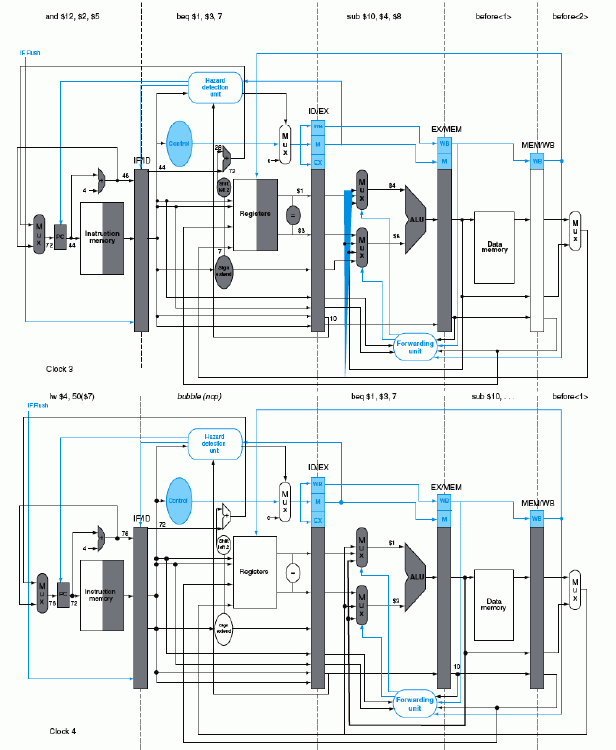

Slide 41
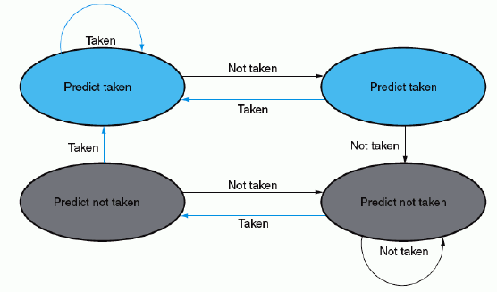
Branch prediction

Slide 42
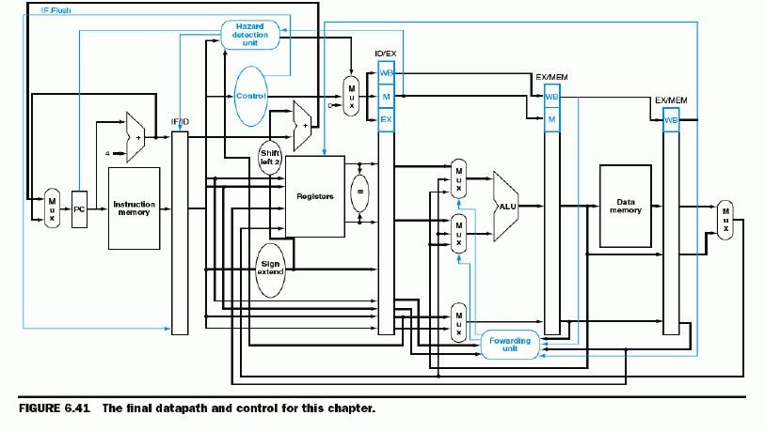
Datapath Final

Slide 43
Debugging usando la uart
Agregar una unidad de debug controlada a través de la UART implementada en el practico 6.
Se piden dos formas de ejecución del procesador: ejecución continua y ejecución paso a paso

Slide 44
Ejecución continua
El procesado ejecuta todas las instrucciones de la Mem Instrucciones, cuando llega al final envía a través de la uart el contenido de los 32 registros, la memoria de datos utilizada.

Slide 45
Ejecución paso a paso
Apretando la tecla s, el terminal le envia el comando al procesador para que ejecute la siguiente instrucción. El procesador ejecuta un ciclo de clock.
En pantalla se imprime:
PC: $PC
Registros: contenido de los registros
El contenido de los latchs que separan las etapas

Slide 46
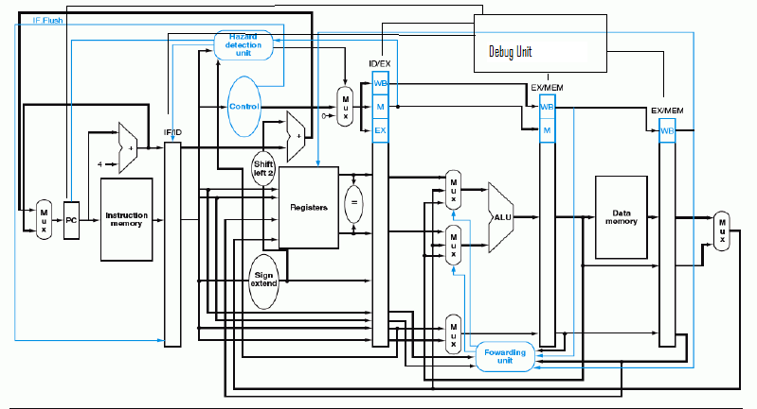
Datapath y debug Unit

Slide 47
Bibliografia
Computer Organization and Design 3rd Edition. Chapter 6. Hennessy- Patterson

